Slide 1
Kužna znamenja

Slide 2
Leta 2020 na naši celini Coronavirus, povzroča nemalo težav med prebivalstvom.
Virus ne izbira med bogatimi in starimi, bogatejšimi in tistimi, ki to niso.
Reševanje gospodarskih, socialnih in drugih težav, ki so se okrepile s težavami ob izbruhu pandemije, so in verjetno še bodo del našega vsakdana.

Slide 3
V človeški zgodovini je bil odziv ljudi ob pandemiji in po njej povezan tudi s kužnimi znamenji.
Kuga (https://www.who.int/health-topics/plague#tab=tab_1) je nalezljiva bolezen, ki prizadene različne dele telesa.
Prva zapisana pandemija (pandemija je epidemija nalezljive bolezni, ki zajame človeško populacijo na velikem geografskem območju, npr. celini ali celem svetu.)
Izbruhi kuge so sčasoma prenehali zaradi biološkega procesa – naravnega izbora. https://sl.wikipedia.org/wiki/Naravni_izbor
prebivalci postavili kužno znamenje – steber.
Kužno znamenje je pomnik, postavljen v zahvalo za konec kuge, ki je v 17. stoletju terjala življenje tretjine prebivalstva Evrope.

Slide 4
V človeški zgodovini je bil odziv ljudi ob pandemiji in po njej povezan tudi s kužnimi znamenji.
Kuga (https://www.who.int/health-topics/plague#tab=tab_1) je nalezljiva bolezen, ki prizadene različne dele telesa.
Prva zapisana pandemija (pandemija je epidemija nalezljive bolezni, ki zajame človeško populacijo na velikem geografskem območju, npr. celini ali celem svetu.)
Izbruhi kuge so sčasoma prenehali zaradi biološkega procesa – naravnega izbora. https://sl.wikipedia.org/wiki/Naravni_izbor
prebivalci postavili kužno znamenje – steber.
Kužno znamenje je pomnik, postavljen v zahvalo za konec kuge, ki je v 17. stoletju terjala življenje tretjine prebivalstva Evrope.

Slide 5
Prva zapisana pandemija je bila Justinijanova kuga, ki se je pojavila v Konstantinoplu leta 541. Povzročila naj bi smrt 10.000 prebivalcev mesta dnevno.
Sredi 14. stoletja je po Evropi morila »črna smrt«. Takšno ime je dobila po črnih lisah, ki so nastajale na telesih obolelih zaradi notranjih krvavitev. V približno 6 letih se je glavnina smrti v svetu umirila.
Na Štajerskem je bolezen jemala življenja v letih od 1679 do 1683.
Kuga ni razsajala le med prebivalstvom. Eden od vzrokov težav, ki so jih imeli tolminski kmeti pred uporom leta 1713 je bila tudi živalska kuga, ki je morila živino v letih med 1711 in 1714.

Slide 6
V večjem delu sveta kuga ni več prisotna, v nekaterih pa se še vedno pojavlja. Svetovna zdravstvena organizacija (WHO) letno poroča o 1000 do 3000 primerov kuge pri ljudeh.

Slide 7
Kužno znamenje
Kužno znamenje je pomnik koncu kuge.
V zahvalo za konec kuge in spomin na to strašno bolezen so v različnih krajih postavili zidana ali kamnita znamenja. Le – ta so stala na mestu, kjer so pokopavali umrle za črno smrtjo. Mesta za pokop umrlih zaradi te bolezni so bila ločena od pokopališča ob cerkvi.

Slide 8
Nekatera kužna znamenja v bližnji in daljni okolici Tolmina

Slide 9
Volče pri Tolminu
V jedru vasi Volče, ob zahodnem cestnem robu stoji nad izvirom studenca kamnito gotsko kužno znamenje, ki ga prištevajo med najlepša znamenja na Slovenskem. Nastalo naj bi v zadnji četrtini 15. stoletja, po epidemiji kuge, ki je v teh krajih terjala veliko življenj. Znamenje s hišastim zaključkom na štirih straneh krasijo nabožni reliefni motivi: Kristusovo vstajenje, križanje z Marijo in Janezom, sedeča Marija z Jezusom v naročju in stoječa svetniška figura (ikonografsko nerešljiva).

Slide 10
Volče pri Tolminu
Vklesana letnica 1588 naj bi označevala letnico njegove prve restavracije. Znamenje je bilo v letu 1990 razglašeno za kulturni spomenik lokalnega pomena. Zob čas mu ne prizanaša, z namenom zaščite potekajo pogovori o njegovi premestitvi in namestitvi replike.

Slide 11
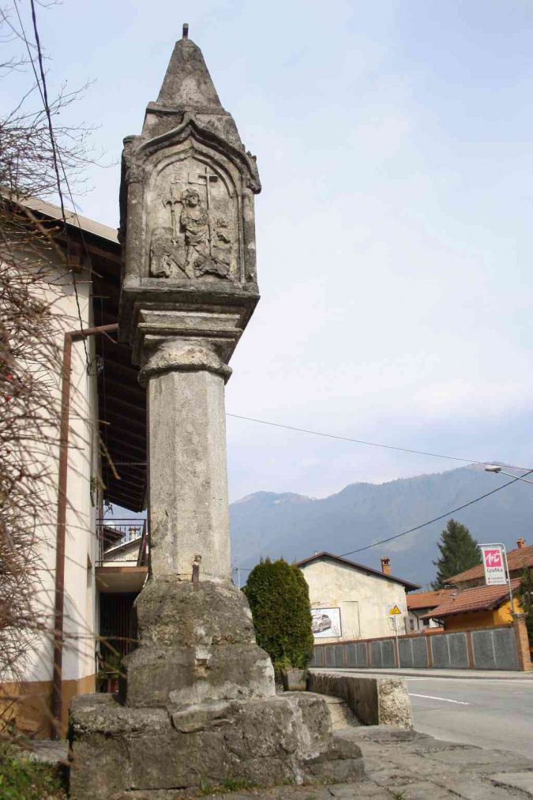
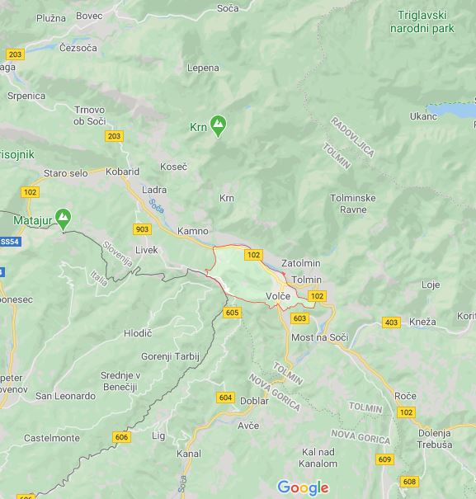

Slide 12
Volče pri Tolminu
Vir in povezava: http://www.ks-volce.si/priporo%C4%8Damo/ku%C5%BEno-znamenje-v-vol%C4%8Dah

Slide 13
Cerklje na Gorenjskem
»Kamnito kužno stebrno znamenje izvira iz druge četrtine 17. stoletja, iz leta 1645. Na nižjem podstavku z vklesano letnico je postavljen slopasti steber, ki je osmero kotnega prereza.
Steber se zožuje proti vrhu s kovinskim razpelom na zaključku. Kužno znamenje in ob njem posajena lipa lepo oblikujeta ambient. Znamenje so postavili v zahvalo za preživetje in spomin na kugo, ki je v tistem času morila v naselju in okolici. V bližini se nahajajo zanimive mrliške vežice, na katerih je narisana prispodoba pekla, vic in nebes.«

Slide 14
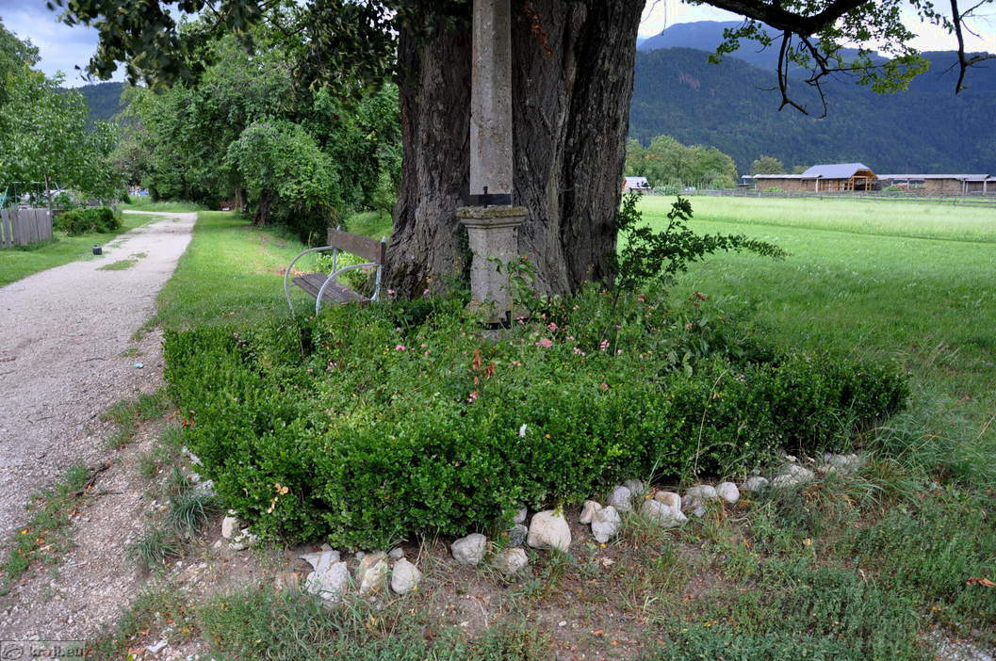

Slide 15
Cerklje na Gorenjskem
Vir in povezava: https://kraji.eu/slovenija/cerklje_kuzno_znamenje_lipa/slo

Slide 16
Škofja Loka - rdeče kužno znamenje
Pot pričnemo nasproti avtobusne postaje v Škofji Loki, kjer boste na zelenici pred trgovino Nama opazili informativno tablo z vsemi potrebnimi napotki in informacijami.
Pot vodi naprej mimo znamenja Pieta, na katerem je leta 1896 Ivan Grohar preslikal Gosarjeve podobe, nato pa se sprehodite še mimo kapelice sv. Križa.
Sredi gozda, na križišču dveh cest stoji Rdeče znamenje, ki je bilo postavljeno v začetku 16. stoletja in spada med najstarejša znamenja na Slovenskem. Rdeče kužno znamenje spominja na kugo, na njem pa so naslikane številne svetniške podobe, danes žal slabo ohranjene.

Slide 17
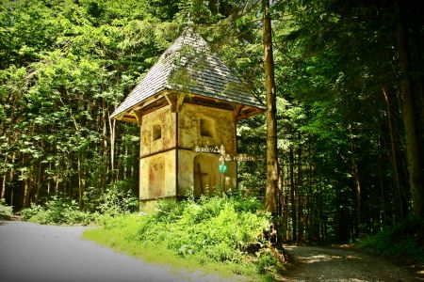

Slide 18
Škofja Loka - rdeče kužno znamenje
Vir in povezava: http://www.visitskofjaloka.si/si/dozivetja/tematske-poti/pot-v-crngrob

Slide 19
Vodice
Nahaja se med Skaručno in Povodjem je najverjetneje iz leta 1668. Celotno znamenje je iz peščenca. Na okroglem podstavku stoji okrogel steber, ki nosi trioglato kapelico s polkrožnimi odprtinami, v katerih so sledovi slik. Kapelica ima nizko piramidasto streho in na njej masiven dvakratni kriz. Viri navajajo, da je zelo malo tako zanimivih znamenj kot je ta.
Vir in povezava: https://www.vodice.si/objava/60012

Slide 20
Ljubljana - kužno znamenje v Krakovem
Spomladi leta 1598 je po Ljubljani morila kuga, ki je zdesetkala prebivalstvo glavnega mesta; v manj kot dveh letih se je število Ljubljančanov zmanjšalo z 20.000 na 6.000. Na vhodna vrata hiš, kjer so bivali okuženi ljudje, so narisali bel križ in s tem opozarjali ljudi na nevarnost okužbe. Če je v kakšni hiši pomrla cela družina, pa so vrata, da bi preprečili širjenje bolezni, zabili z žeblji.

Slide 21
Ljubljana - kužno znamenje v Krakovem
V Krakovem najdemo prav posebno obeležje, ki izhaja iz časov, ko je po Ljubljani razsajala kuga. Kužno znamenje angela, ki sedi na mrtvaški glavi, v rokah pa ima peščeno uro, je vdelano v pročelje hiše št. 21 na Krakovski ulici. Legenda pravi, da naj bi se leta 1599 kuga ustavila prav pri tej hiši, naprej pa ni morila.

Slide 22
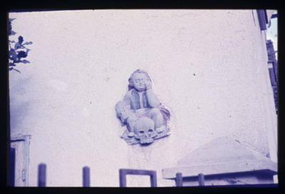
Ljubljana - kužno znamenje v Krakovem
Vir in povezava: https://www.dnevnik.si/1042466649

Slide 23
Maribor
Kužno znamenje v Mariboru je pomnik na Glavnem trgu v Mariboru, postavljen v zahvalo za konec kuge, ki je v 17. stoletju terjala življenje tretjine prebivalstva. V zahvalo za konec kuge so mariborski prebivalci leta 1681 postavili kužno znamenje - steber s podobo Marije vnebovzete. Nad njeno glavo je venec iz dvanajstih zvezd in pod njenimi nogami mesec.

Slide 24
Maribor
Kip so v 18. stoletju (leta 1743) nadomestili z današnjim, ki je delo mariborskega umetnika Jožefa Štrauba. Spomenik je eno njegovih najboljših del, obenem pa sodi med vrhunska dela slovenskega baroka. Okoli Matere božje je razvrščenih šest svetnikov, priprošnikov zoper kugo, kasneje je oltarnemu vznožju, obdanemu s figurami, bila dodana še ograja.

Slide 25
Maribor
Obnova kužnega znamenja v Mariboru:
https://www.rtvslo.si/radiomaribor/radio-maribor/med-obnovo-glavnega-trga-tudi-obnova-kuznega-znamenja/518492
Kužno znamenje v Mariboru – Diplomska naloga:
https://dk.um.si/IzpisGradiva.php?id=45647&lang=slv

Slide 26
Vitomarci
V letu 1680 je kuga v župniji močno morila, tako, da celo ustno izročilo pravi, da so v Vitomarcih in Hvaletincih trupla ležala kar po hišah in dvoriščih, živina v hlevih pa umirala od žeje kar na verigah. Funkcija vojaštva je bila takrat pokop mrličev. Vojaki so naredili tri večja skupna grobišča - na Dragah, na Selah ter v Hvaletincih, kjer danes stojijo znamenja.
Ustno izročilo še pravi, da naj bi po kugi v Hvaletincih ostali le 2 ženski, v Vitomarcih pa le en moški.

Slide 27
Čušev križ v Hvaletincih
Najstarejše in najbolj znano znamenje je kamnito gotsko kužno znamenje iz preloma med 15. in 16. stoletjem, ki ga sestavljajo podstavek, kvadratni steber in hišica s piramidasto strešico. V srednjem veku je tukaj potekalo stičišče pomembnih cest, v današnjem času pa tukaj mimo pelje ena sama cesta. Znamenje stoji na koncu naselja Hvaletinci ob hiši Hvaletinci 13. Sicer pa so tukaj pokopani večinoma župljani Juršincev.
Znamenje je od leta 1989 razglašeno kot spomenik lokalnega pomena.

Slide 28
Na Dragah
Na Dragah (Vitomarci) je bilo križišče poti in tam tudi križ. Po moritvi kuge so ljudje ta kraj imeli za sveto mesto, saj je bilo tam pokopano ogromno ljudi. Kasneje so tam postavili kužno znamenje s čokatim spodnjim delom, na katerem je širša hišica s sedlasto oblikovanimi nišami. Znamenje stoji na osamljeni legi na Dragah južno od Vitomarcev sredi njiv in polj.
Znamenje je bilo obnovljeno jeseni 2010.

Slide 29
Sela
Je poznogotsko stebrasto kamnito znamenje iz prve četrtine 16. stoletja. Steber ima prirezane vogale, na njem je širša hišica s prisekano piramidasto streho. Na Selah je drugo kužno znamenje, ki je takrat stalo na križišču cest, danes tam ni več cest, okrog so le polja in travnik.

Slide 30
Sela
Stoji na osamljeni legi na grebenu, ki se od Vitomarcev spušča proti Selam. Tu bi naj bil izrazito plazovit svet, zaradi česar je, poleg kuge, umrlo veliko ljudi. Tako je to grob za umrle iz dveh tragedij. Postavljeno je bilo v 16. stoletju. Po domače se ta del imenuje Črna gora.
Znamenje je bilo obnovljeno leta 2017 v sklopu mednarodnega projekta Slovenija - Madžarska.

Slide 31
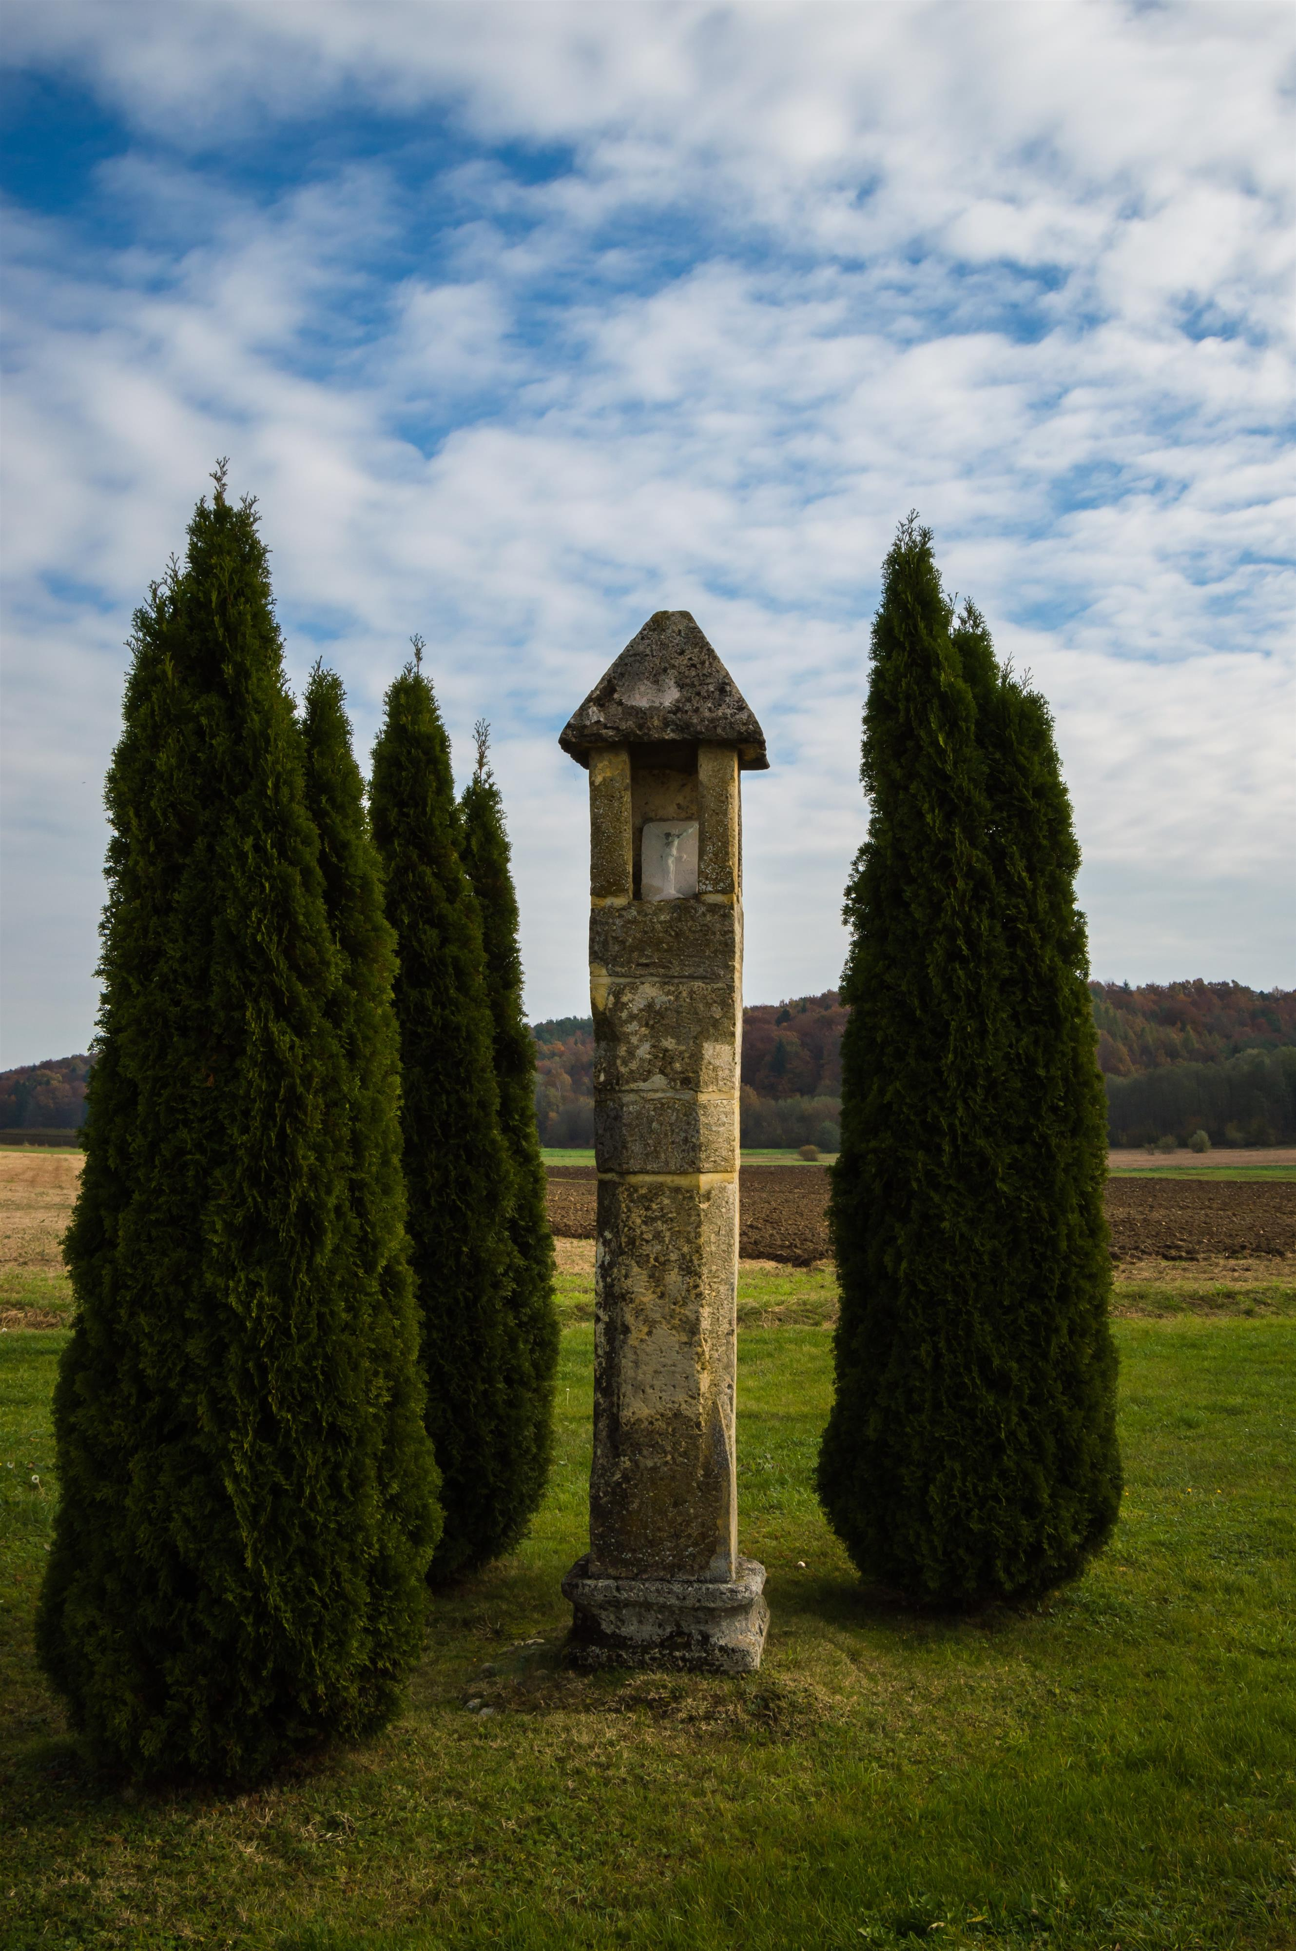
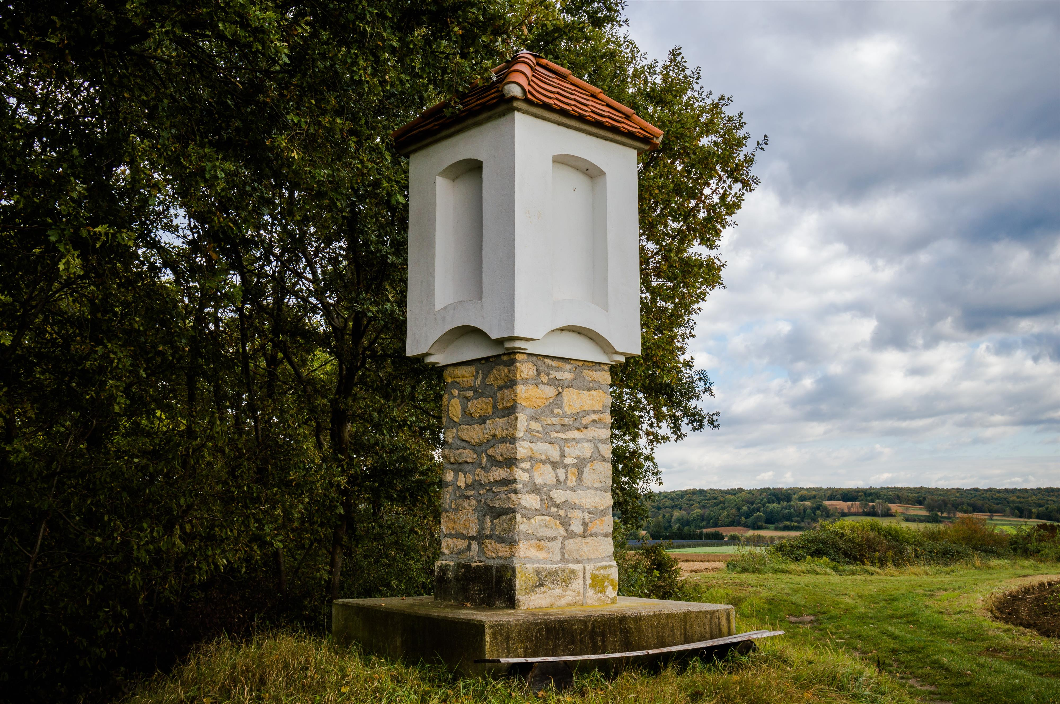
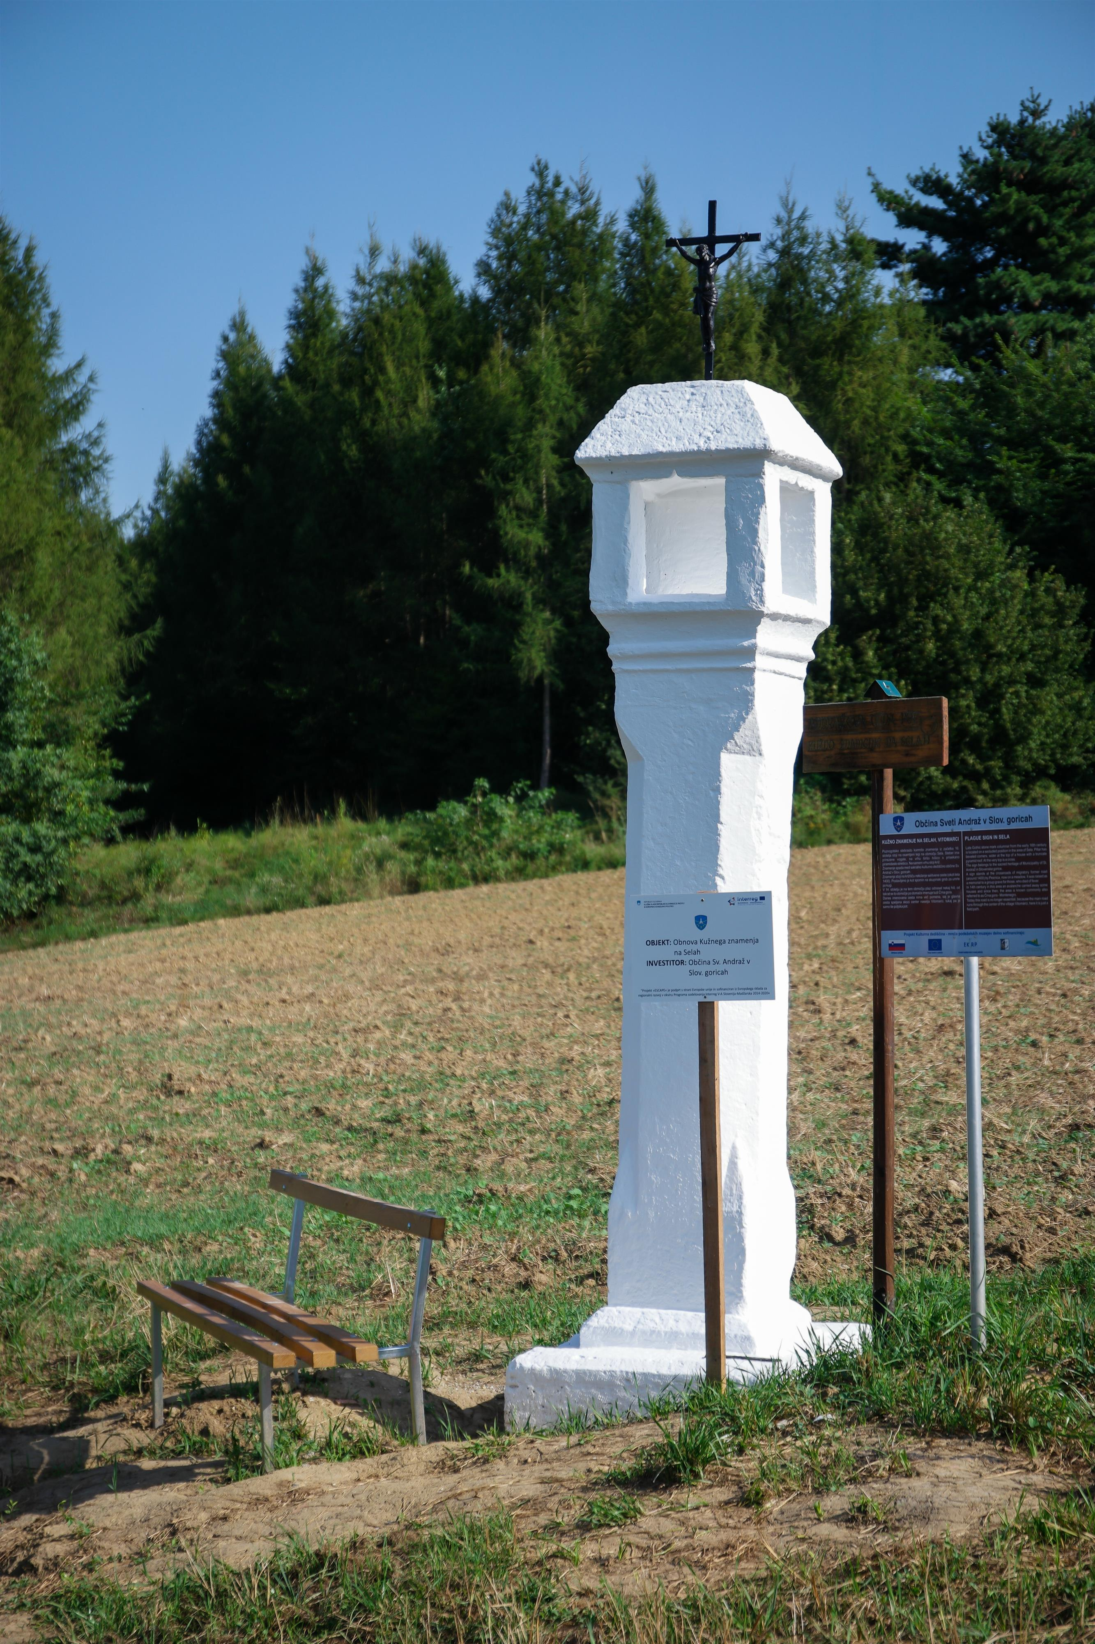
Vir in povezava: https://www.sv-andraz.si/objava/59914

Slide 32
Goričko - gomila Beli križ
Čas njegove postavitve ni točno znan, verjetno pa je bilo postavljeno sredi 18. stoletja, saj je podobno znamenje v Rankovcih iz leta 1740. Znamenje stebrastega tipa ima slepe arkade in pravokotna polja, kjer so verjetno bile poslikave, a se niso ohranile. Leta 1740 je po srednji Evropi razsajala kuga, za tiste čase neozdravljiva bolezen, ki je skoraj dva meseca morila po »slovenski okroglini«, na ozemlju med rekama Rabo in Muro.

Slide 33
Goričko - gomila Beli križ
Vir in povezava: https://sl.wikipedia.org/wiki/Gomila_Beli_kri%C5%BE

Slide 34
Bistrica ob Sotli
Zidana ali kamnita znamenja imajo ljudje navadno za »kužna znamenja«. Ta oznaka pa ni vedno utemeljena. Čeprav so mnoga taka znamenja res postavljena na posamičnih ali skupnih grobovih kužnih mrličev in so pod mnogimi našli človeške kosti, niso vsa »znamenja« - v razliko od »kapelic« – kužna.

Slide 35
Bistrica ob Sotli
Poseben pomen imajo znamenja v zvezi z romarskimi potmi. Tako bi za božjepotna znamenja lahko imeli vsa tista, ki spremljajo romarske poti kot nekakšni kažipoti. Okolica Svetih gora ob Sotli, je npr. kar posejana s kamnitimi znamenji. 17. stoletje pri nas lahko postavimo za zlato dobo v pogledu nastajanja znamenj.

Slide 36
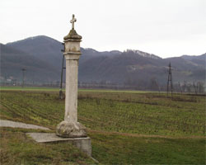
Bistrica ob Sotli
Vir in povezava: http://www.bistricaobsotli.si/o-obcini/turizem/kulturne-znamenitosti/kuzna-znamenja

Slide 37
Slovenske gorice
V 17. stoletju je kuga kar osemdesetkrat razsajala v Evropi in 17. stoletje je doba velikih kužnih epidemij, ki so zajele vse slovenske dežele v več valih, še posebej Slovenske gorice. V naše kraje je prišla preko trgovskih poti iz Ptuja.
O tem pričajo tudi številne raziskave za Štajersko. Najhuje je bilo na Štajerskem prav v letih od 1679 do 1683. V tem obdobju je bilo za kugo značilno ime črna smrt. Ime je dobila po črnih lisah, ki so nastajale na telesih obolelih zaradi notranjih krvavitev.

Slide 38
Slovenske gorice
Kužno znamenje so postavili, ker je bilo to grobišče umrlih za kugo in so bila opomin ter spomin na to strašno bolezen. Kužno znamenje naj bi nastalo na mestu, kjer so pokopavali umrle za črno kugo; to pa naj bi bilo ločeno od pokopališča pri cerkvi.
Znamenje v Jurovskem Dolu je stebrnega tipa, oblika je značilna za kužna znamenja v 17. stoletju, značilna tudi za Slovenske gorice. Na njem je kamniti križ. Na stebru je vklesana letnica 1676.

Slide 39
Slovenske gorice
Jeseni leta 1676 je bilo omenjeno, da se je pojavila kuga v Slovenskih goricah. V zapisih je bil omenjen sosednji kraj Jakobski Dol, kjer je umrlo enajst okuženih ljudi. Tako se predvideva, da je tudi naš kraj obšla kuga. Tod blizu je bila kužna straža, ki je prepovedala okuženim ljudem popotovanje, še posebej študentom, trgovcem, romarjem in beračem.

Slide 40
Slovenske gorice
Objekt uvrščamo med poznobaročna slopna znamenja, saj je njegova oblika enaka štiristranemu zidanemu stolpu. Znamenje sestavljajo kvadratast podstavek s posnetim gornjim robom, uvit ostrorobi steber in na tri strani odprta kapelica z usločeno štiristrano piramidasto strešico. Tudi panoramski pogled z mesta, kjer stoji znamenje, je čudovit. Tako položaj znamenju omogoča dvojno estetsko vlogo, in sicer kot spomenik in kot izhodiščno - panoramsko točko.

Slide 41
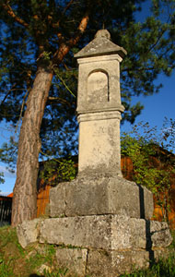
Slovenske gorice
Vir in povezava: https://turizem.obcinajurij.si/index.php?id=3&idGalerija=26

Slide 42
Koroška
…»Znamenja in križi so vpeti v lokalne šege in navade in vključeni v verske obrede večinoma podeželskega prebivalstva. Ob starih prometnih in romarskih poteh stojijo kot kažipoti, kot zasebni spominski kraji spominjajo ljudi na tragične nesreče ali pa izražajo zahvalo za uslišane prošnje v stiski…«.
Vir in povezava: http://www.kleindenkmaeler.at/kategorija/znamenje

Slide 43
Kakšno bi bilo lahko videti takšno znamenje po pandemiji 2020 ?

Slide 44
V razmislek…
Poiščite v svojem kraju znamenja, ki opominjajo na bolezni.
Opazujte in ugotovite, kje stoji kužno znamenje (križišče poti, ali se nahaja v okolici kateri od drugih zgodovinskih objektov…)
Opazujte osnovne gradnike znamenja (kocka, kvader, valj…), podrobnosti, napise, slike…
Ali geometrijske like in telesa, ki sestavljajo znamenje najdete v bližnji okolici?
Kateri rokodelci in načrtovalci so sodelovali po vašem mnenju pri nastajanju kužnega znamenja?

Slide 45
Zoran Matovski_april 2020

